Slide 1
Презентация на тему: «Вредное –полезное».
Выполнила: воспитатель
Малета Юлия Александровна

Slide 3
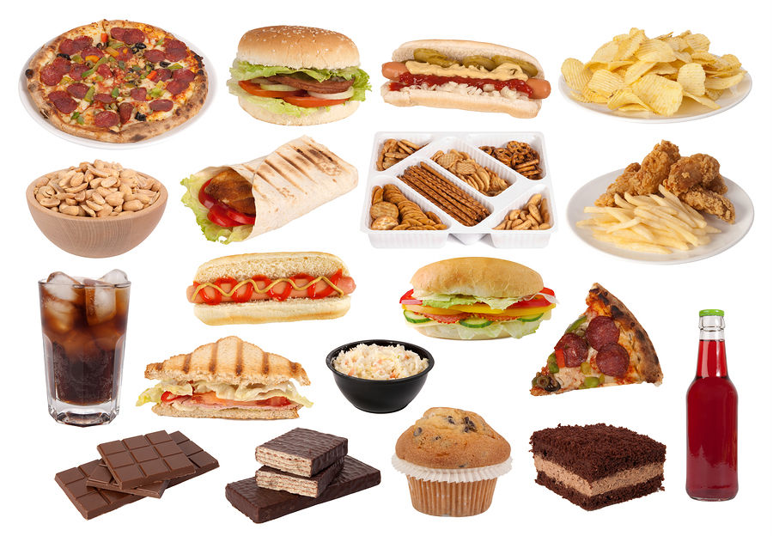

Slide 5
